Slide 1
Тема:
Этнос: нации и народности.
План.
1. Этнос. Понятие и признаки.
2. Кровнородственные группы и их разновидности.
3. Племена, народности, нации
Чупров Л.А. МКОУ СОШ №3 с. Камень-Рыболов Ханкайского района Приморского края

Slide 2
Вопросы для повторения
Богатство, способы получения богатства
Образ жизни богатых,
Уровень жизни, его составляющие
Примеры бедности из СМИ

Slide 3
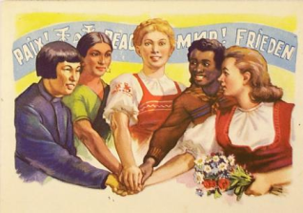
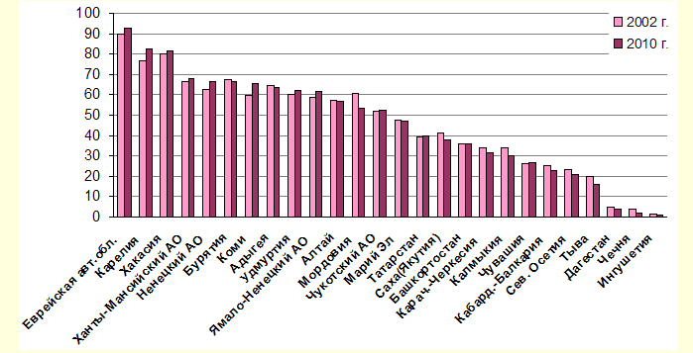
1. Этнос. Понятие и признаки
Современное человечество представляет собой сложную
этническую структуру, включающую несколько тысяч этнических
общностей (нации, народности, племена, этнические группы и
т. п.), отличающихся как численностью, так и уровнем развития.
В составе Российской Федерации в настоящее
время более 100 этносов (в т. ч. ок. 30 наций).

Slide 4
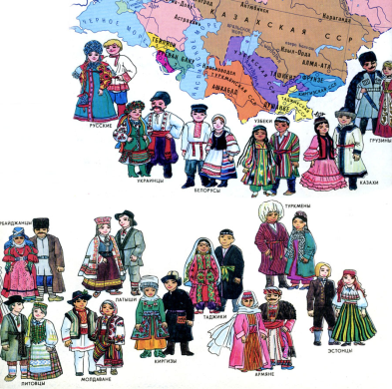
Этническая общность (этнос) - это исторически
сложившаяся на определенной территории
устойчивая совокупность людей (племя,
народность, нация, народ),
Обладающих
общими чертами
культуры
языка
психического склада
самосознания
исторической памятью, а также осознанием своих интересов и целей, своего единства,
отличия от других этносов.

Slide 5
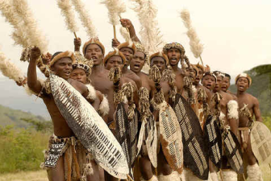
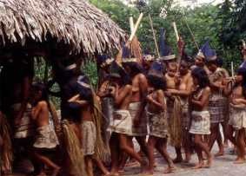
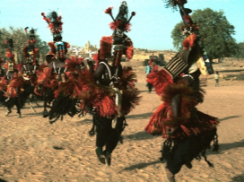
Племя
Исторически первая ступенька формирования этноса.
Оно включало в себя значительное количество
родов и кланов
Собственный язык или диалект
территория
Формальная организация
Вождь, племенной совет
Тотемизм анимизм, фетишизм

Slide 6
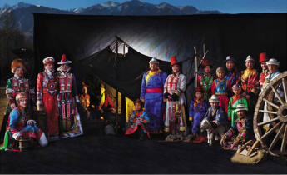
Племя
Народность
Этническая общность, занимающая на лестнице общественного развития
место между племенем и нацией.
Обладающих
общими чертами
культуры
языка
экономика
психического склада
самосознания
территория
Возникает на стадии формирования государства
Общность неустойчивая. В эпоху феодализма распадается
На более мелкие части, образуя новые этносы.

Slide 7
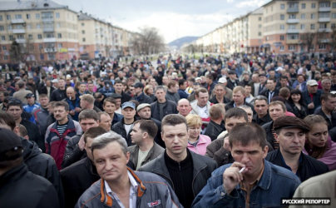
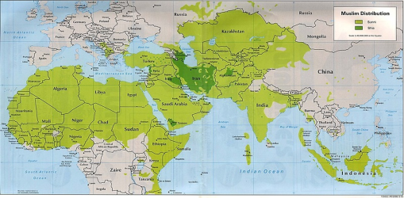
Племя
Народность
Нация
Высший исторический тип общества. Возникает в период разложения
феодализма и перехода к капитализму.
С к л а д ы в а е т с я
единый хозяйственный
уклад
внутренний рынок
собственная литература
Искусство

Slide 8
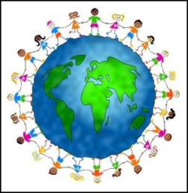
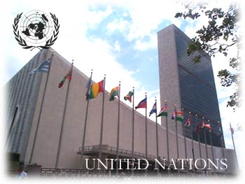
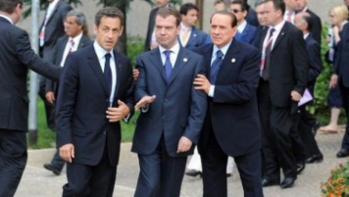
Стадии развития этноса:
Единое человечество
Нация
Народность
Родоплеменная общность

Slide 9
Определенная
территория
Национальное
самосознание
Язык
Межпоколенная
преемственность
Признаки этноса
Менталитет
Общая культура
и традиции
Общность
исторической
судьбы
Кровное родство

Slide 10
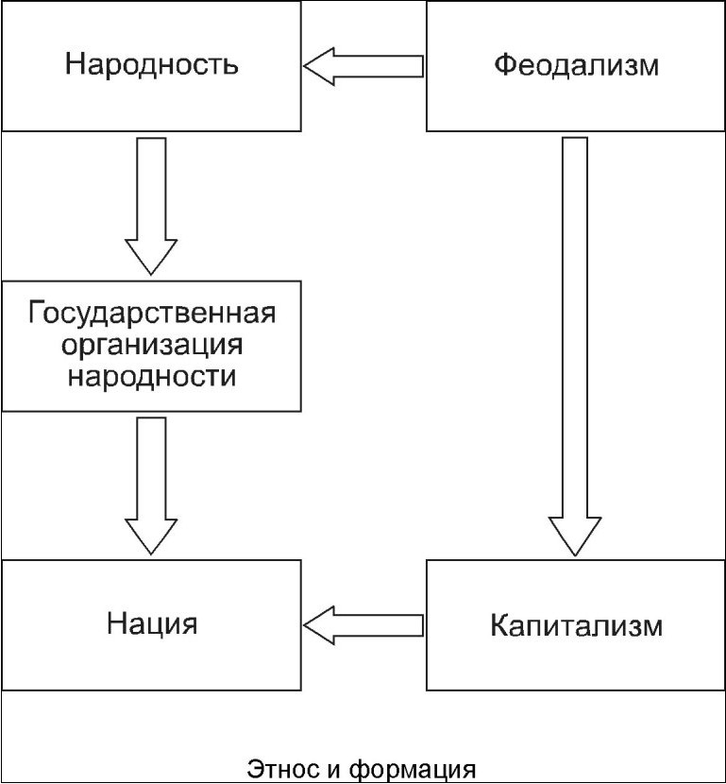

Slide 11
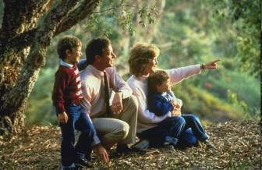
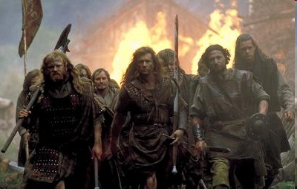
2. Кровнородственные группы и их разновидности
Семья - наименьшая кровнородственная
группа людей, связанных единством
происхождения (бабушка, дедушка, отец,
мать, дети).
Несколько семей, вступивших в союз,
образуют род.
Клан - группа кровных
родственников, носящих имя
предполагаемого предка.
Клан сохранял общую
собственность на землю,
кровную месть, круговую
поруку.
Несколько кланов, объединившись, составляют племя.

Slide 12
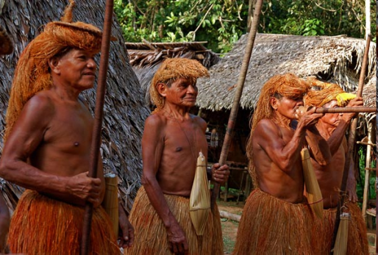
3. Племена, народности, нации
Племя - более высокая форма организации, охватывающая
большое число родов и кланов. Они обладают собственным
языком или диалектом, территорией, формальной
организацией (вождь, племенной совет), общими церемониями.
Их численность доходила до десятков тысяч человек.
Племенные общины,
существующие даже в наши
дни в отдалённых и
малоосвоенных регионах
Земли, рассматриваются
многими как начальная
форма политического
образования.

Slide 13
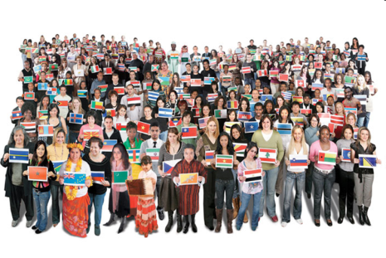
3. Племена, народности, нации
В ходе дальнейшего культурного и экономического развития
племена преобразовывались в народности, а те - на высших
стадиях развития - в нации.
Для народности характерно
появление государства
На базе народностей
формируются нации

Slide 14
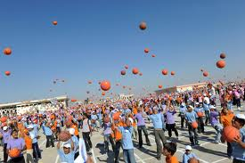
3. Племена, народности, нации
Нация - автономная, не ограниченная территориальными рамками
политическая группировка, члены которой привержены общим ценностям
и институтам. Представители одной нации уже не имеют общего предка
и общего происхождения. У них не обязательно должен быть
религия, но объединяющая общий язык, их национальность
сформировалась благодаря общей истории и культуре.
Нации более многочисленны,
чем народность, и насчитывают
десятки и сотни миллионов.
Признаки нации:
Общность территории;
Общность языка;
Общность экономической
жизни;
Общие черты психического
склада;
Национальное самосознание .

Slide 15
Домашнее задание
§ 21 читать, вопросы, проблема, практикум;
Рабочая тетрадь, задания к § 21;
Выучить материал в тетрадях.

